Slide 1
Javascript

Slide 2
Jogo Crypt

Slide 3
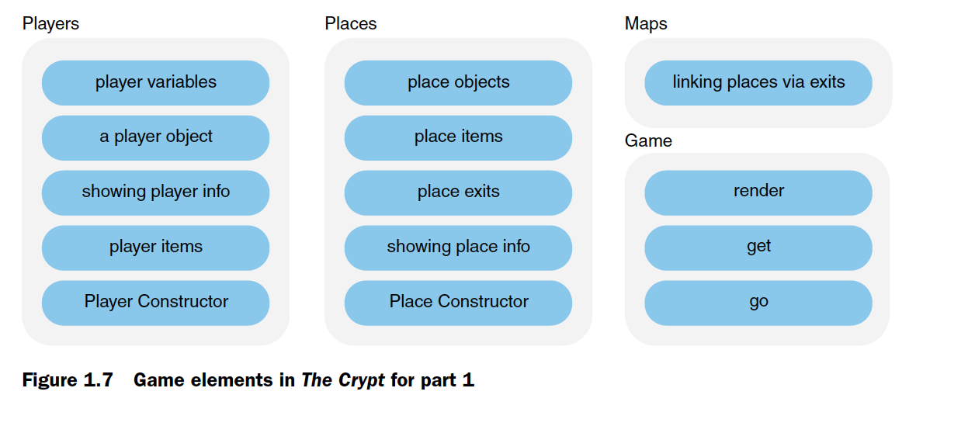

Slide 4
